Slide 1
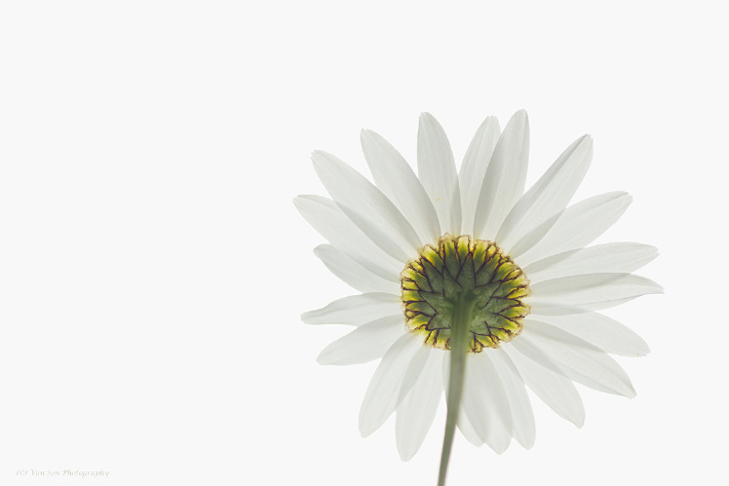
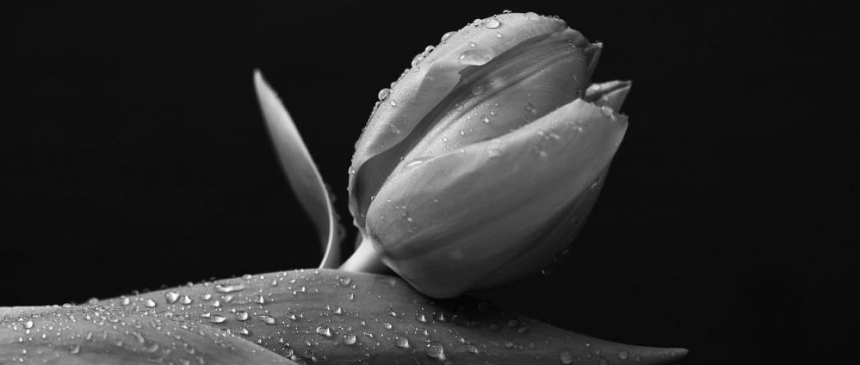
High Key versus Low Key
En ook nog zelf ervaren…

Slide 2
High Key versus Low Key
High Key:
  Zoveel mogelijk licht op de achtergrond
  Onderwerp alleen van voren belicht
  Weinig contrast
Low Key:
  Zo weinig mogelijk licht op de achtergrond
  Onderwerp opzij of van voren belicht
  Groot contrast

Slide 3
High Key versus Low Key
Histogram:
  onderbelicht of juist overbelicht

Slide 4
High Key versus Low Key
High Key, opstellingen licht (4 flitsers):

Slide 5
High Key versus Low Key
High Key, opstellingen licht (2 flitsers):

Slide 6
High Key versus Low Key
High Key, zonder flitsers:

Slide 7
High Key versus Low Key
Low Key, mogelijke opstelling licht:

Slide 8
High Key versus Low Key
High Key:
  Achtergrond wit of lichtgrijs
  Achtergrondbelichting instellen
  Model of onderwerp tussen belichtingsbronnen
  Voorgrondbelichting
Low Key:
  Achtergrond zwart of donker
  Model of onderwerp op voldoende afstand
  Zij- of voorgrondbelichting instellen
  Eventueel haarlicht (stop minder belicht)

Slide 9
High Key versus Low Key
Nabewerking mogelijkheden:
High Key:
  Eventueel omzetten Zwart/Wit
  Verlagen contrast
  Achtergrond aanpassen
Low Key:
  Eventueel verzadiging op -100 (ZW)
  Verhogen contrast
  Snijden voor de achtergrond

Slide 10
High Key versus Low Key
Praktijk:
Maak de opstellingen en fotografeer

Slide 11
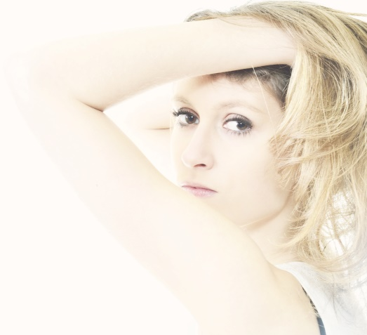
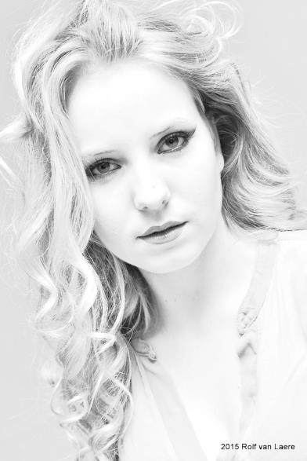
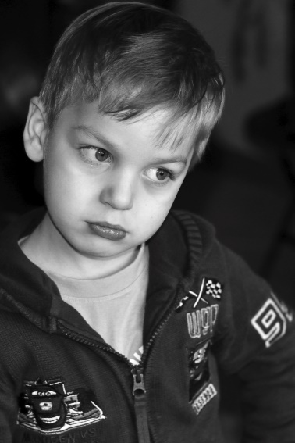
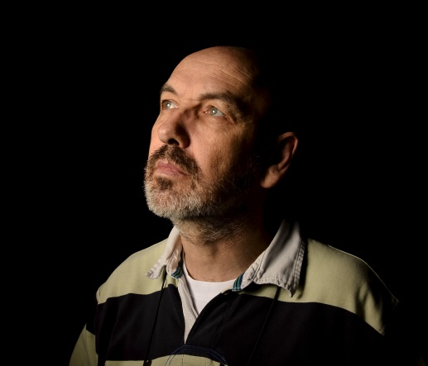
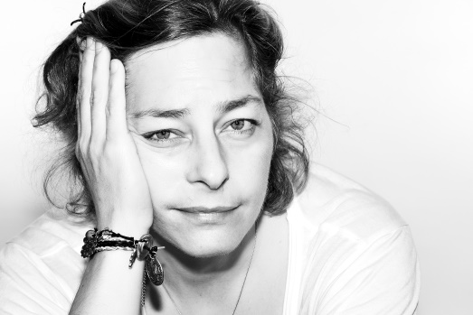
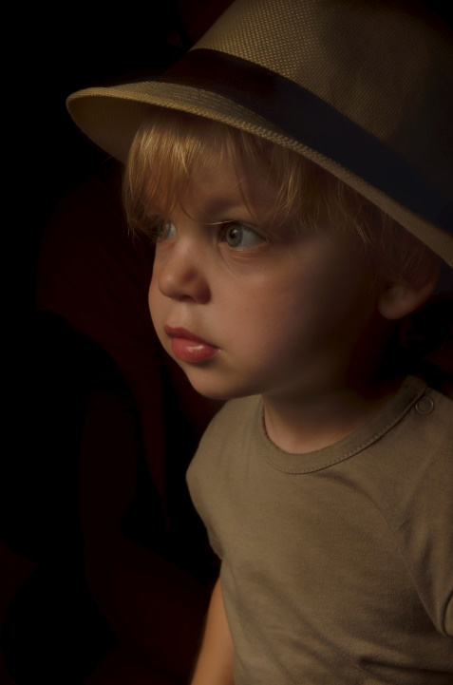
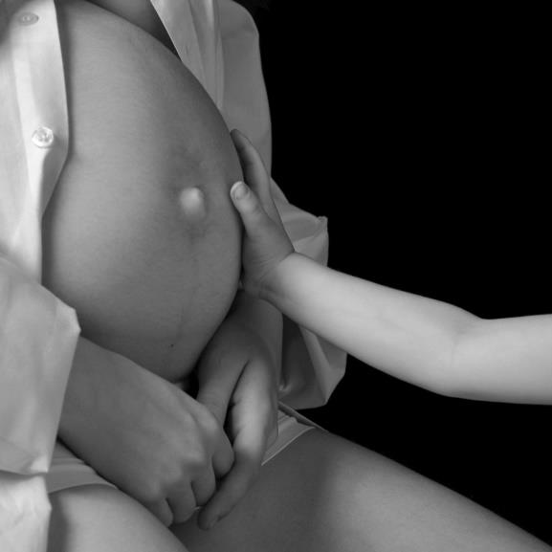
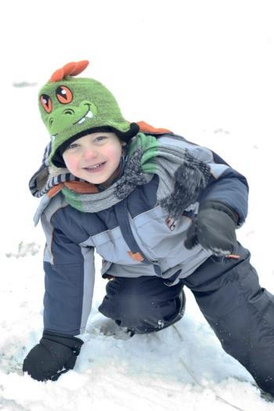
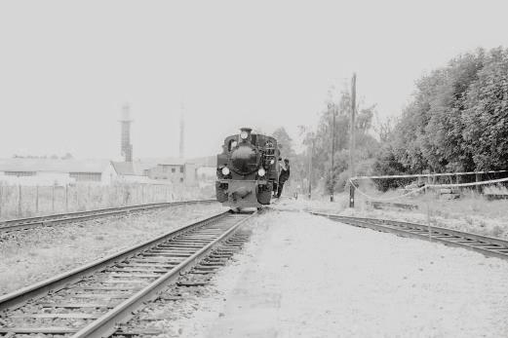
Voorbeelden

